Slide 1
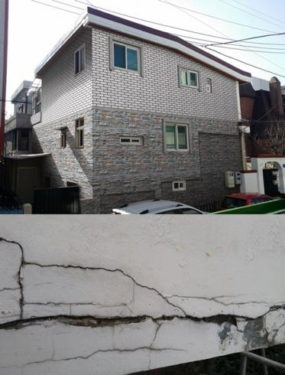
드론 기반 국내 건물 안전 관리 프로그램
조선대학교 IT융합대학 컴퓨터공학과 1조 ‘디비디비딥’
과목명 : 산학캠스톤디자인1(02분반)
발표일자 : 2018/04/18
담당교수 : 정현숙 교수님
조원 : 이대경/송남주/김지웅/강일송/김지우
발표자 : 김지우(Chosun Univ.)

Slide 2
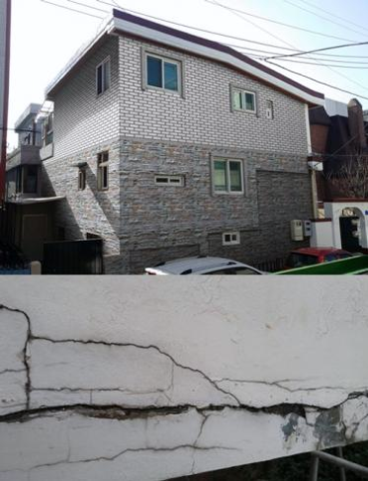
산학캡스톤디자인1(02분반)
드론 기반 국내 건물 안전 관리 프로그램 – 팀원 소개
드론 기반 국내 건물 안전 관리 프로그램 – 진행 과정
목차
드론 기반 국내 건물 안전 관리 프로그램 – 진행 일정
드론 기반 국내 건물 안전 관리 프로그램 – 차주 일정

Slide 3

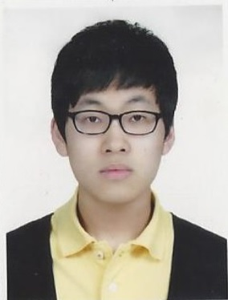
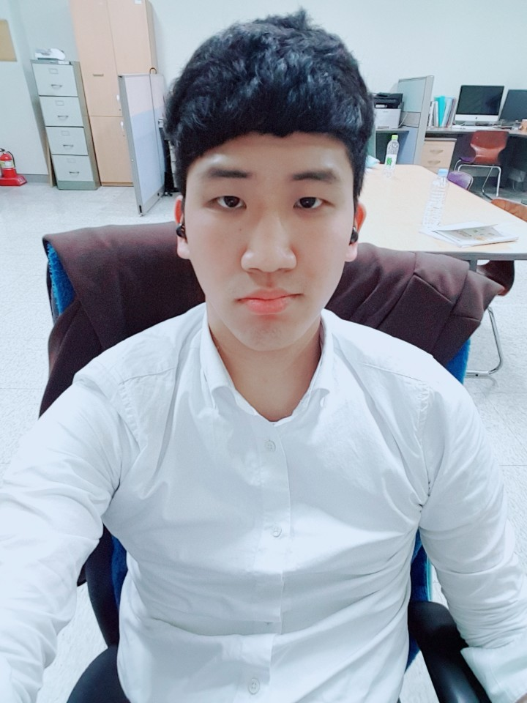
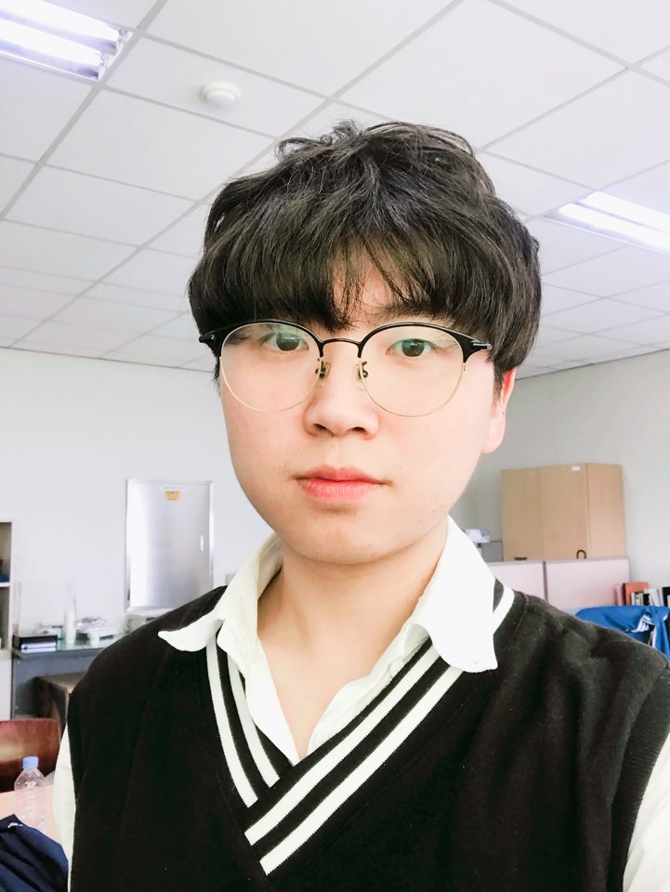
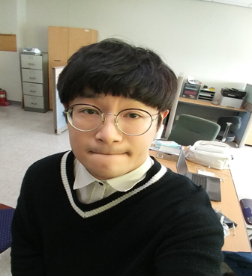

산학캡스톤디자인1(02분반)
팀원 소개
현장 전송용
어플리케이션 제작
서버 구성 및 웹 파싱
Yolo 코드 분석 및 수정
이대경
송남주
강일송
김지웅
김지우
20124956
bigkyoung2@gmail.com
20124918
vovwi5142@gmail.com
20134845
tcagt357@gmail.com
20124899
cdkgw11@hanmail.net
20144758
innate0913@naver.com
1 / 12

Slide 4
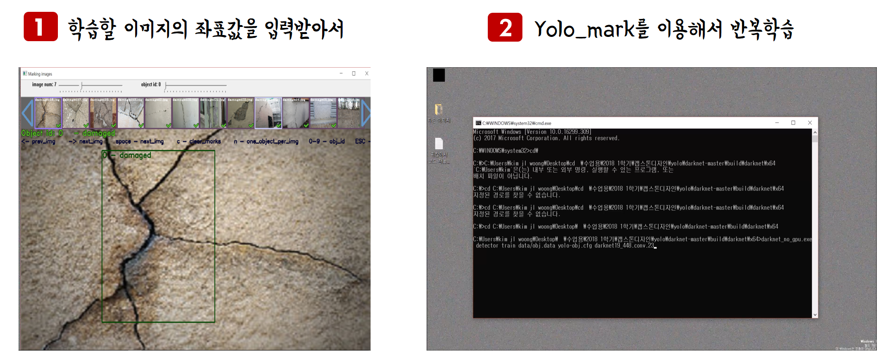
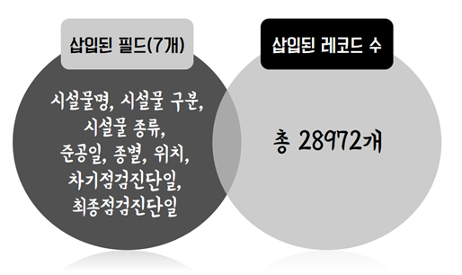
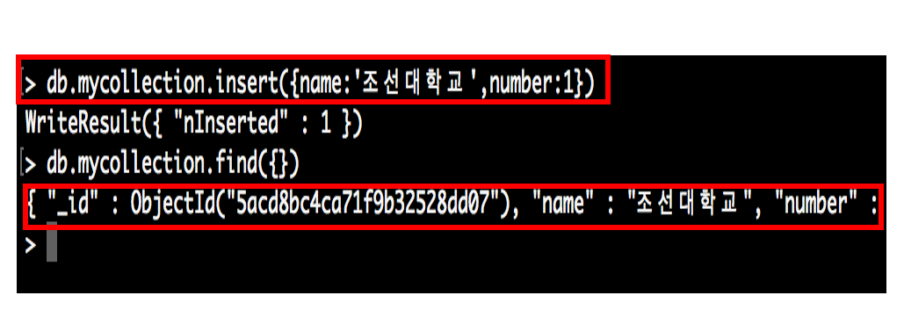
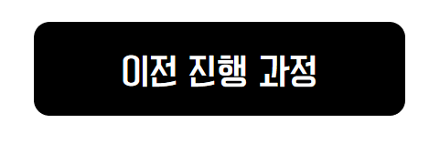
산학캡스톤디자인1(02분반)
진행 과정
Insert 쿼리문 처리
2 / 12

Slide 5
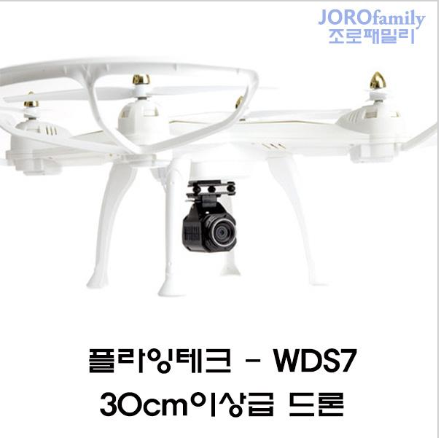
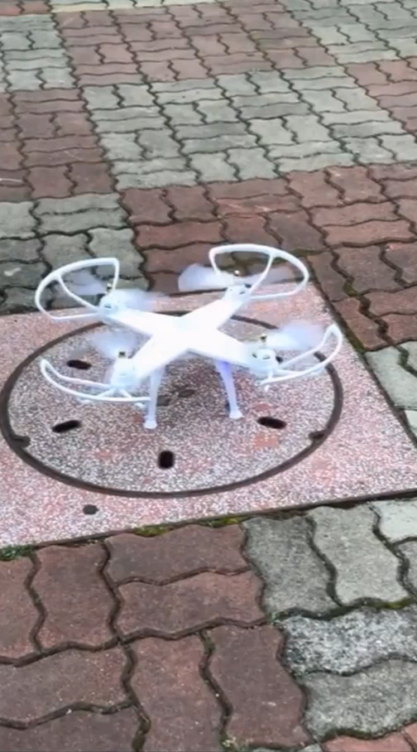
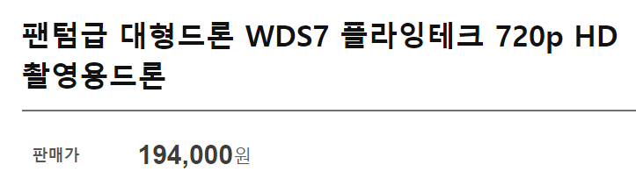
산학캡스톤디자인1(02분반)
진행 과정 - 드론
3 / 12

Slide 6
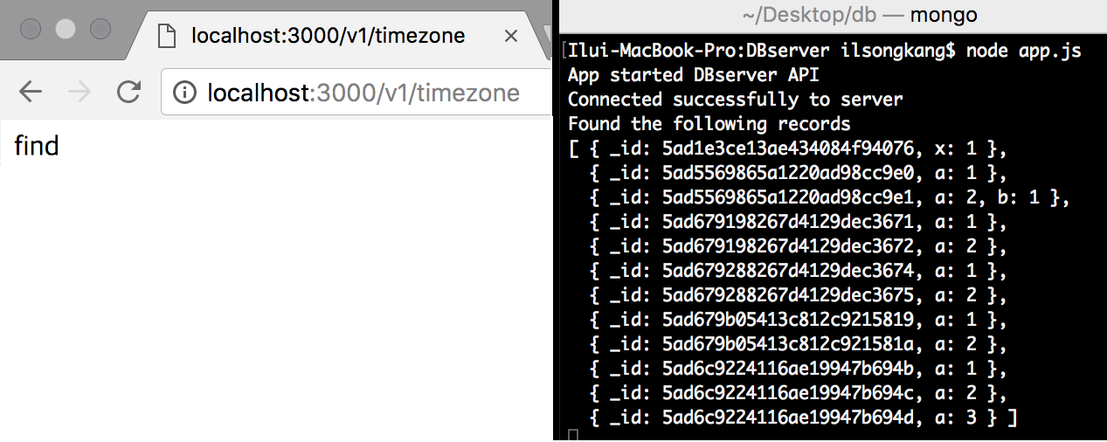
산학캡스톤디자인1(02분반)
진행 과정 - 서버
2
1
3
4 / 12

Slide 7
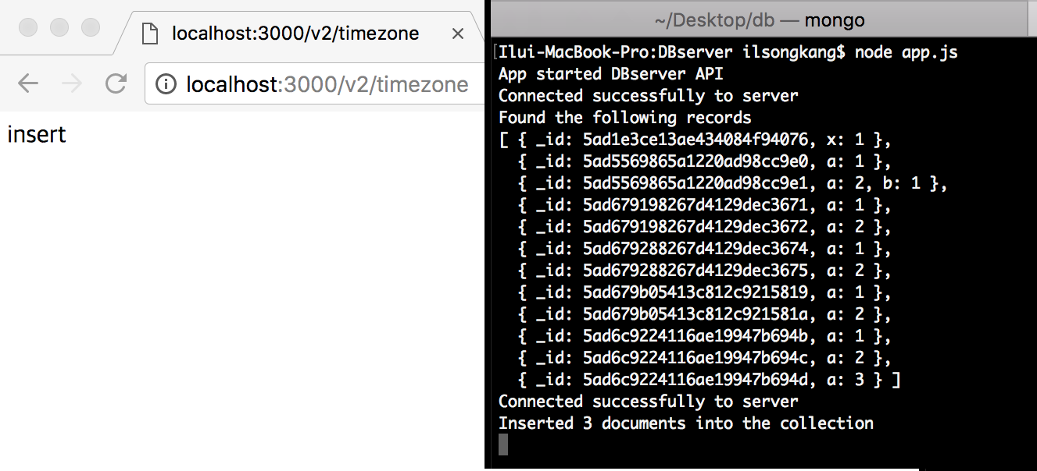
산학캡스톤디자인1(02분반)
진행 과정 - 서버
1
3
2
5 / 12

Slide 8
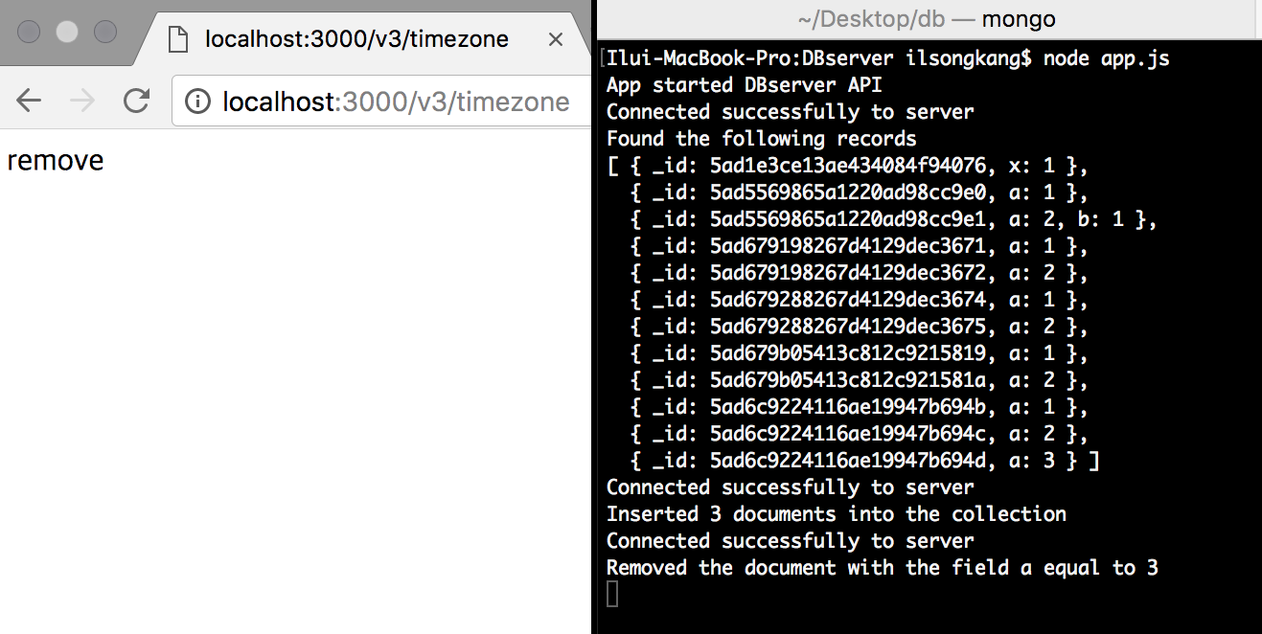
산학캡스톤디자인1(02분반)
진행 과정 - 서버
1
3
2
6 / 12

Slide 9
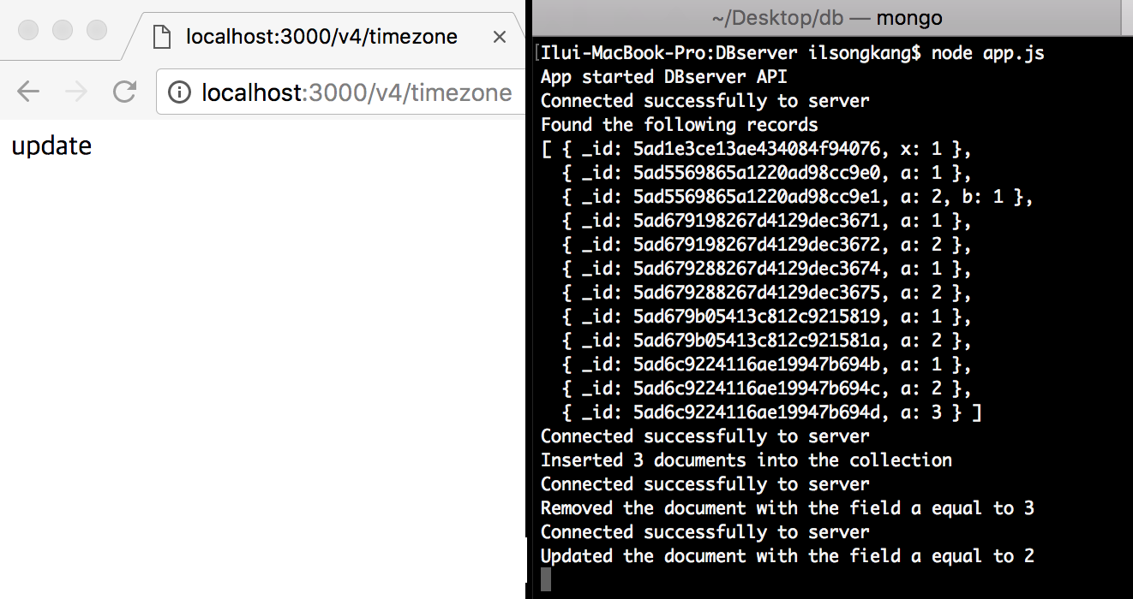
산학캡스톤디자인1(02분반)
진행 과정 - 서버
1
3
2
7 / 12

Slide 10
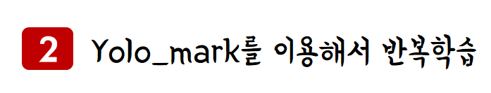
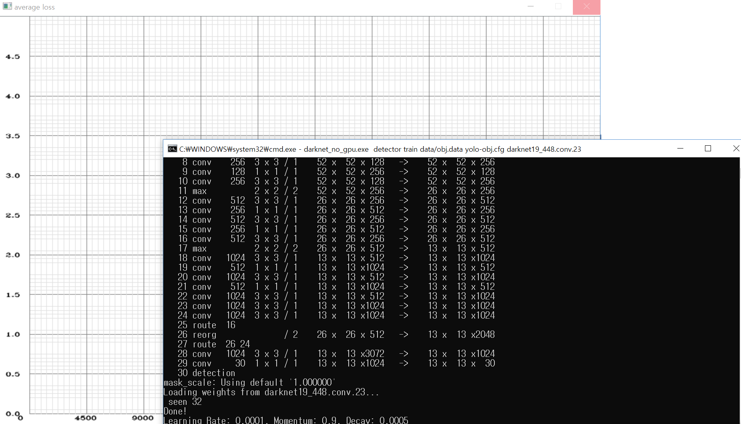
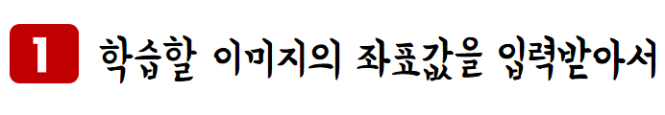
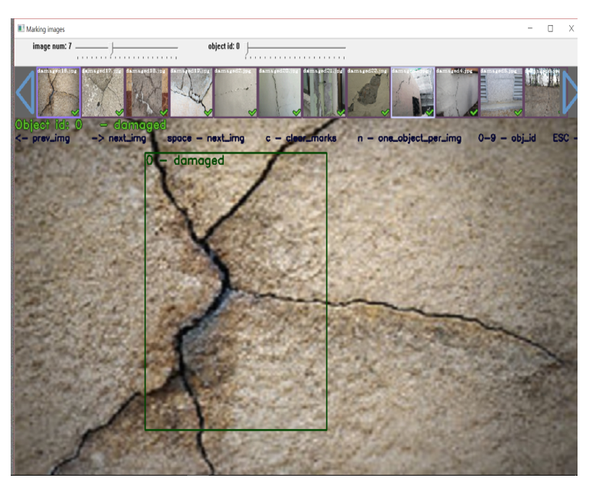
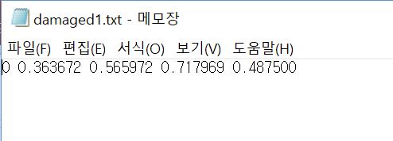
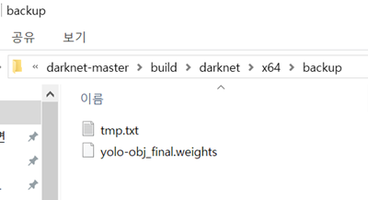
산학캡스톤디자인1(02분반)
진행 과정 – Yolo
3
학습가중치 파일 생성
8 / 12

Slide 11
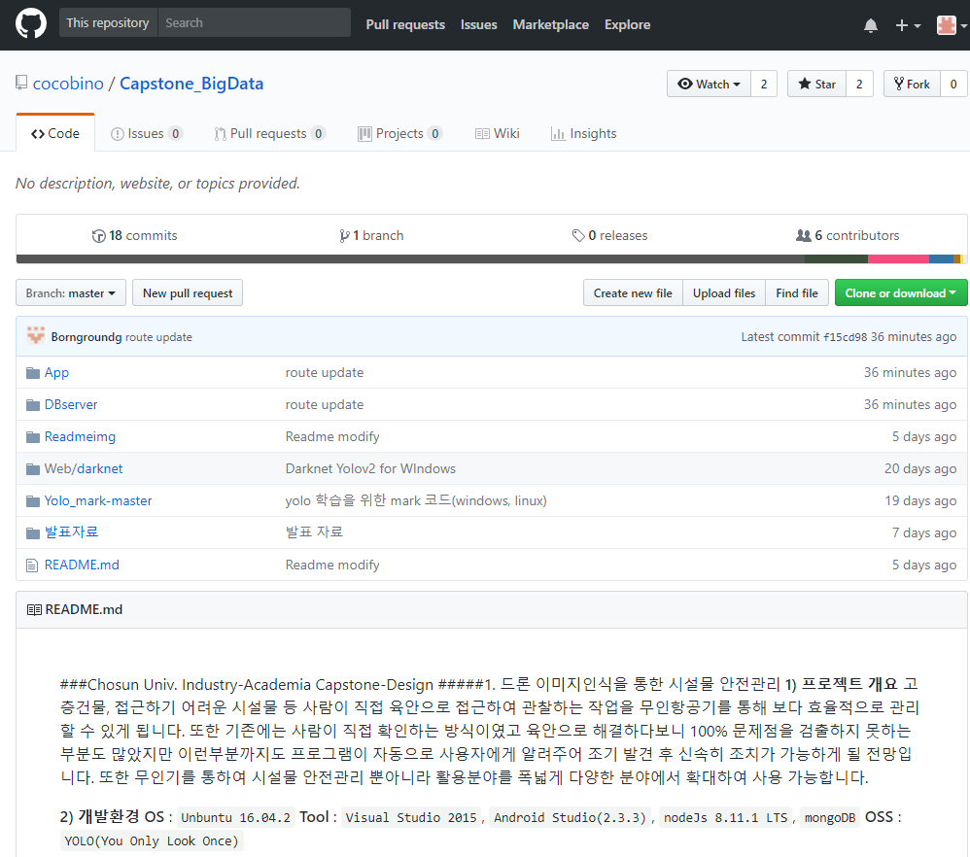
산학캡스톤디자인1(02분반)
진행 과정
https://github.com/cocobino/Capstone_BigData
9 / 12

Slide 12
산학캡스톤디자인1(02분반)
진행 일정
추진 내용 | 수행 기간(월) (계획 표시 : ■, 수요일 기준 ) |  |  |  |  |  |  |  |  |  |  |  |  |  | 비고
 | 3월 |  |  |  | 4월 |  |  |  | 5월 |  |  |  |  | 6월
 | 2 | 3 | 4 | 5 | 1 | 2 | 3 | 4 | 1 | 2 | 3 | 4 | 5 | 1
과제선정
제안서, 설계
중간검토
구현 현황, 문제점 피드백
1차 구현내용 문제 점검, 보완
2차 구현내용 문제 점검, 보완
최종 완성, 디버깅
캡스톤 대회 참가
10 / 12

Slide 13
산학캡스톤디자인1(02분반)
차주 일정
드론 WiFi 통신 방법 연구
Yolo 분석 결과값을 서버로 넘겨서 처리하는 방법 연구
안드로이드 UI 제작
11 / 12

Slide 14
산학캡스톤디자인1(02분반)
QnA
12 / 12

Slide 15

산학캡스톤디자인1(02분반)

